Slide 1
BUNDESGARTENSCHAU KOBLENZ
Selección de textos y fotografías por
JOSE ELIAS BONELLS

Slide 2
Bundesgartenschau Koblenz.-2011
El Salón del Jardín Nacional 2011 tuvo lugar del 15 de abril al 16 Octubre de 2011 en Coblenza lugar y fue el primer Festival Nacional de Jardinería en Rheinland-Pfalz .
El lugar elegido fue la meseta antes de la Ehrenbreitstein , la plaza frente al Palacio Electoral y el área alrededor de la esquina alemana (Blumenhof).
Uno de los atractivos fue también el teleférico sobre el Rhin ., que fue construido como conexión de transporte ecológico .

Slide 3
A diferencia de programas anteriores jardín, el lugar de acogida en Koblenz fue principalmente en el centro de la ciudad y por lo tanto la población local lo experimento directamente.
Además del prestigio de organizar un Festival Nacional del Jardín, el desarrollo urbano asociado era un beneficio mucho mayor para Koblenz.
Tras el anuncio del Gobierno del Estado, el Salón del Jardín Federal de 2011 fue el evento más grande en la historia de Rheinland-Pfalz .
Con un número de visitantes que llegó a más de 3,5 millones de personas, fue el Salón Federal Garden más exitoso desde la introducción del sistema de conteo electrónico en 1997.
Obtuvo un beneficio de 13 millones de euros.

Slide 4
El presupuesto total fue de € 102 millones, de los que correspondían al país 49 millones y 28 millones en la ciudad de Koblenz.
El resto se financiaría a través de la entrada y el patrocinio con una asistencia prevista de al menos dos millones de visitantes.
Hasta el verano de 2007, seguido por concursos de ideas y la realización de un proyecto de ley.
El primer césped en la ciudad se colocaba 999 días antes del inicio del Festival Nacional del Jardín el 20 de 07 2008 celebró el Palacio Electoral.
a orillas del Rin Medio.

Slide 5
El 19 de Octubre de 2008, en un desfile de barcos, el bastón de mando en la forma de un árbol de la completa hortícola mostrar en Bingen pasó a Koblenz.
Como otra campaña publicitaria desde 2009 que vuela KD -ship BUGA Koblenz 2011 a orillas del Rin Medio.
El logo de la Feria Nacional de Jardinería 2011 era un colorido caleidoscopio representa que parece girar después de ver intensiva. Está destinado tanto para simbolizar la dinámica que se ha desarrollado la ciudad para prepararse para el Festival de Jardín Nacional, por otro lado, son los elementos lúdicos que apuntaban a una fiesta alegre y de colorido.

Slide 6
Como lema fue "cambios Koblenz" seleccionado, que tiene por objeto reflejar el aspecto del cambio de horario, se representan las tres áreas centrales, y cerrar la brecha hacia el futuro.
Así que cada núcleo se le asigna su propio tema prioritario.
La meseta en la Ehrenbreitstein discute el "mundo cambiante", la zona del castillo tiene el lema "El Retorno, la transformación del castillo" y Blumenhof en el Deutsches Eck será el "cambio de cultura".
Con el lema, pero también se ocupa de Koblenz sí mismo, porque la ciudad ha transformado su cara con la enorme muestra de Jardín.

Slide 7
El Garden Show Federal de 2011, hay tres áreas principales, tanto las zonas urbanas "puesta en escena Palacio Electoral" y "Blumenhof en el Deutsches Eck" y la zona de la orilla derecha se encuentra en la "meseta de piedra” .
Estas áreas centrales están cercados sólo se puede acceder con una entrada.
La mayor área de 27 hectáreas esta ubicada en la llanura antes de la Ehrenbreitstein.
Se trataba de un amplio parque ajardinado y formal a la entrada a la fortaleza.
El patio permite así en términos históricos un "tiro limpio".
Este campo libre de fuego se requiere entonces para defender la fortaleza.

Slide 8
A través de la meseta de un eje diagonal principal de la estación superior del teleférico corre hacia la entrada de Ehrenbreitstein.
Toda la instalación está equipada con una variedad de especies de plantas, fuentes de agua, fuentes, pasos de plantas y paredes radiales que se sientan.
Lugar donde se refleja el esplendor de los gobernantes del pasado que residían aquí.
En la misma superficie los visitantes encontraran un bosque de orquídeas , abandonados viñedos , hábitats secos , viejos huertos y jardines, raras especies de murciélagos y en los hábitats en los bordes de la pendiente las especies en peligro de extinción.

Slide 9
El área urbana más grande de 8,6 hectáreas, el área alrededor del Palacio Electoral.
El castillo más grande del Rin Medio es un jardín orientado frente a la ciudad.
El castillo en sí, es un negocio de restaurante.
El jardín histórico detrás del castillo fue diseñado en terrazas hacia el Rhin.
El Blumenhof en Deutsches Eck es el área más pequeña de 2,2 hectáreas.
Esta joya del centro de la ciudad situado detrás de la Deutsches Eck entre la mansión alemana y Kastor.

Slide 10
Es un lugar de descanso y permite a los visitantes experimentar el arte secular y religiosa.
Exposiciones y eventos culturales con esculturas y campos de plantas caracterizar esta área, que se divide en tres granjas mas o menos del mismo tamaño.
La alineación de la Exposición Federal de Jardinería en Koblenz se encontraba en una ciudad de gran importancia en términos de desarrollo urbano.
Se estima que, además de los costes reales del la muestra de jardinería, un total de unos 500 millones de euros se han invirtieron en el desarrollo de la ciudad para mejorar los servicios urbanos.

Slide 11


Slide 12
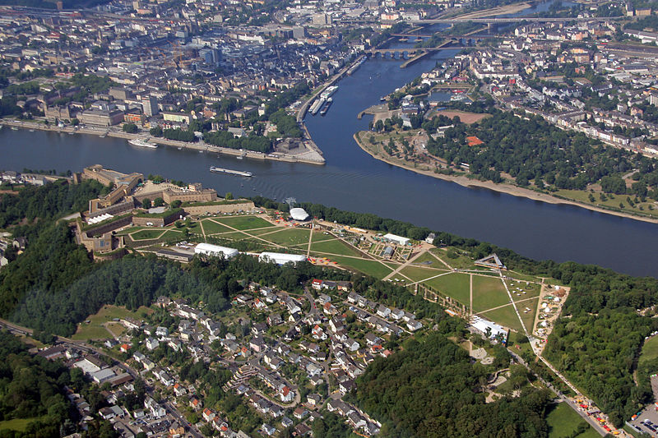
Notes:
Bundesgartenschau Koblenz im_Buga Jahr 2011

Slide 13
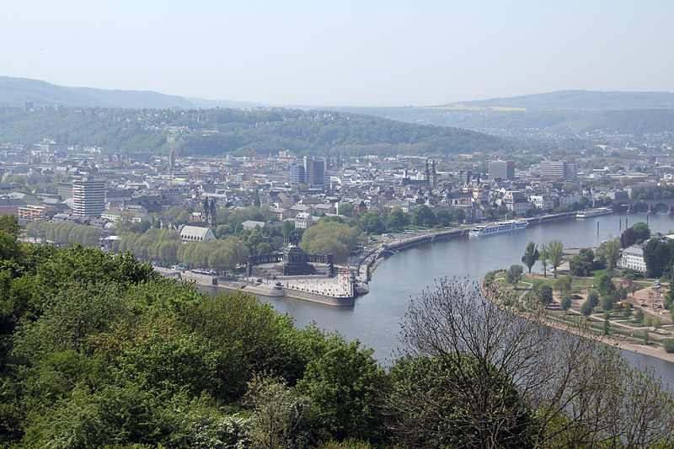
Notes:
Bundesgartenschau Koblenz im_Buga Jahr 2011

Slide 14
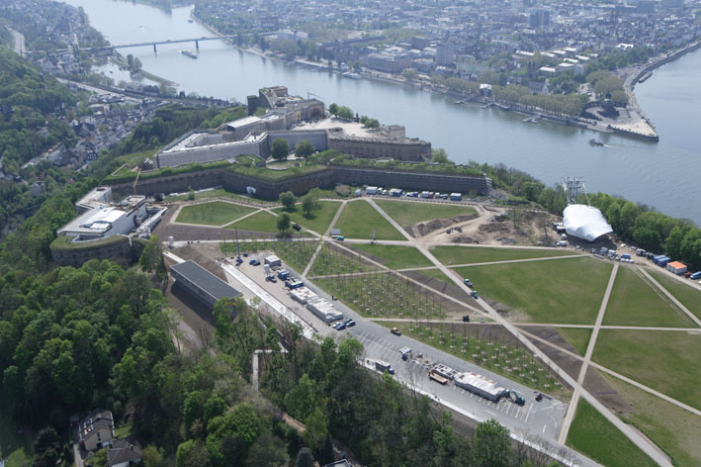
Notes:
Bundesgartenschau Koblenz im_Buga Jahr 2011

Slide 15
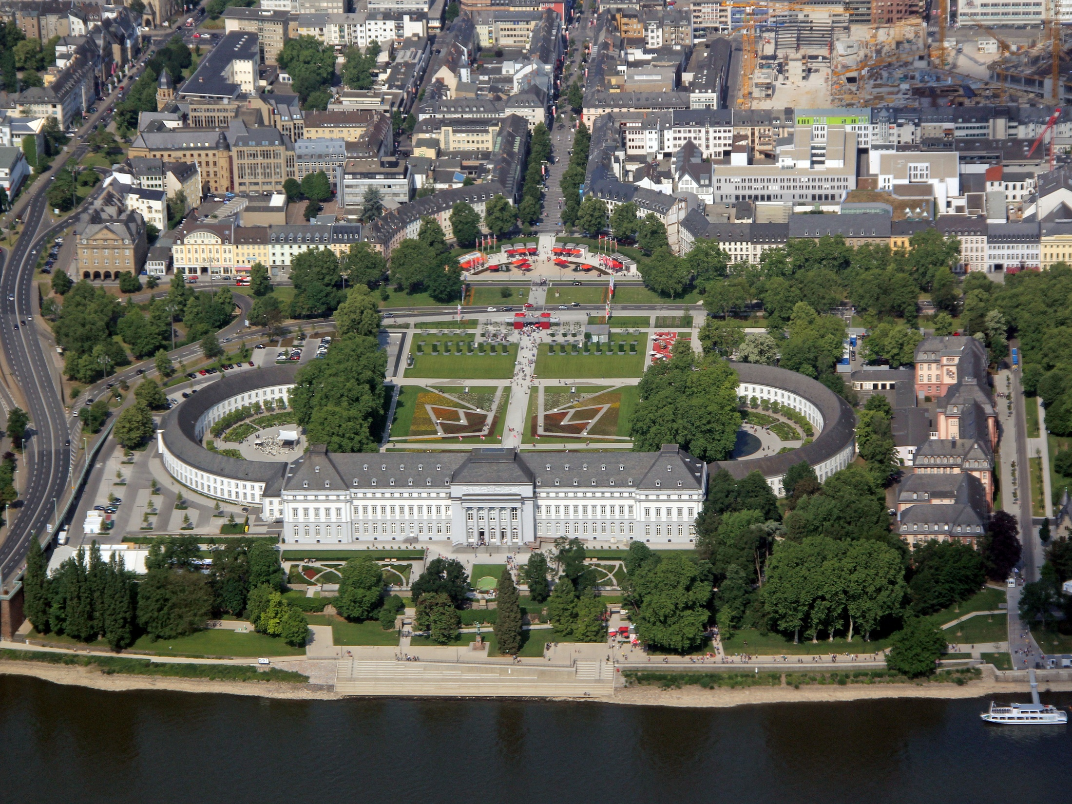
Notes:
Bundesgartenschau Koblenz im_Buga Jahr 2011

Slide 16
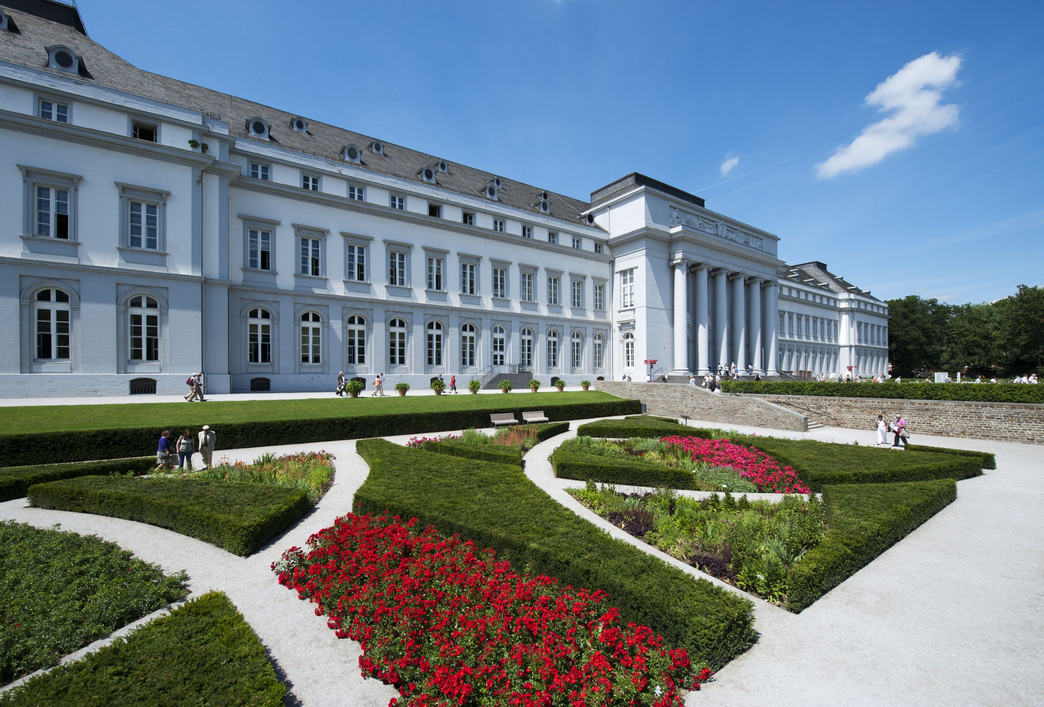
Notes:
Bundesgartenschau Koblenz im_Buga Jahr 2011

Slide 17
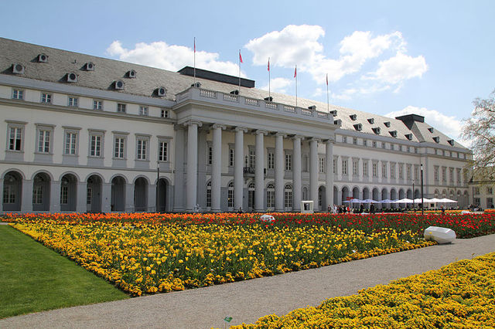
Notes:
Bundesgartenschau Koblenz im_Buga Jahr 2011

Slide 18
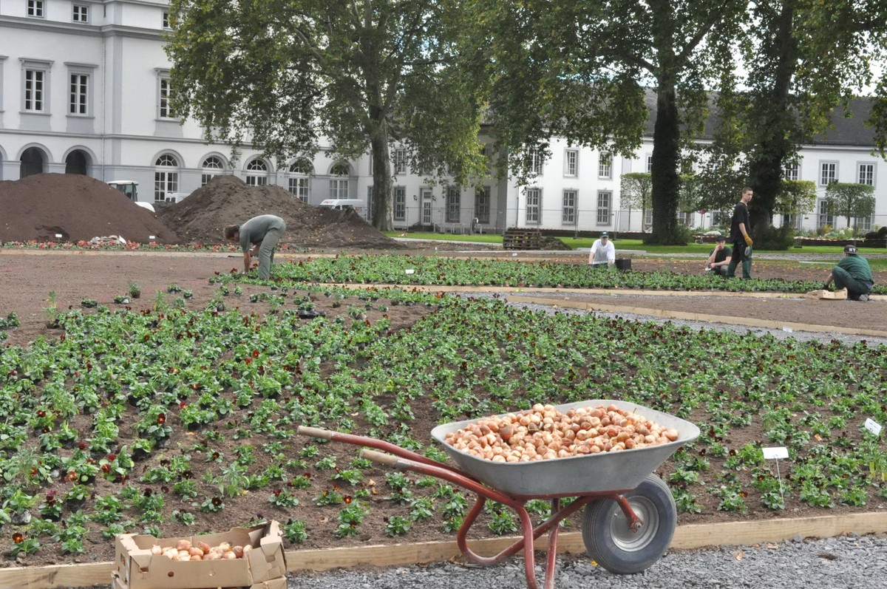
.
Notes:
Bundesgartenschau Koblenz im_Buga Jahr 2011 .-Plantacion de tulipanes

Slide 19
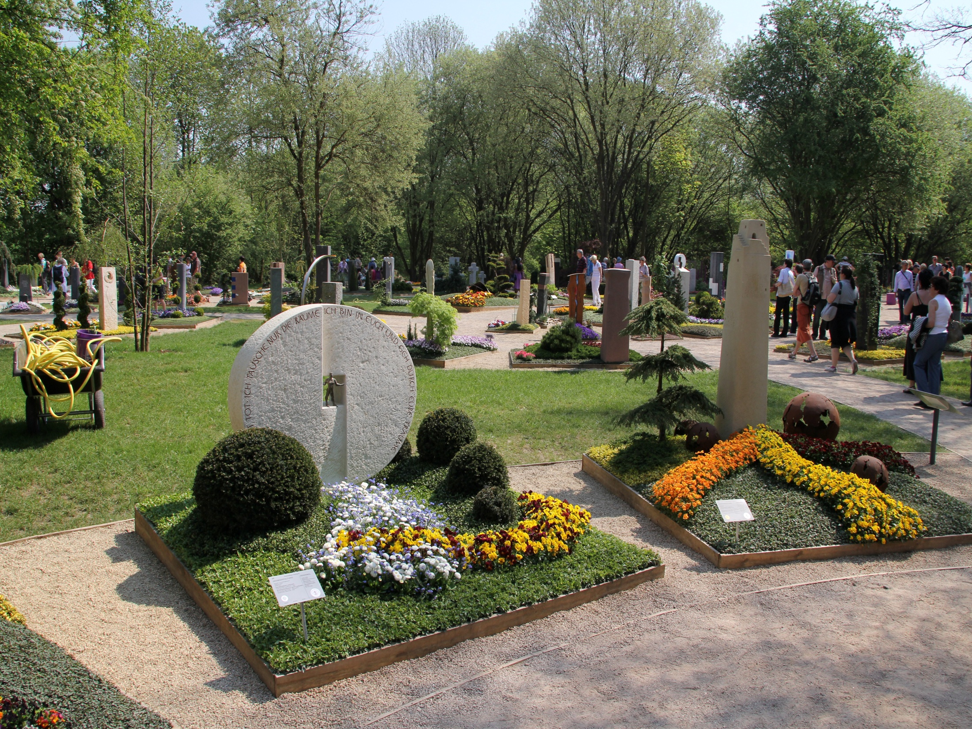
Notes:
Bundesgartenschau Koblenz im_Buga Jahr 2011

Slide 20
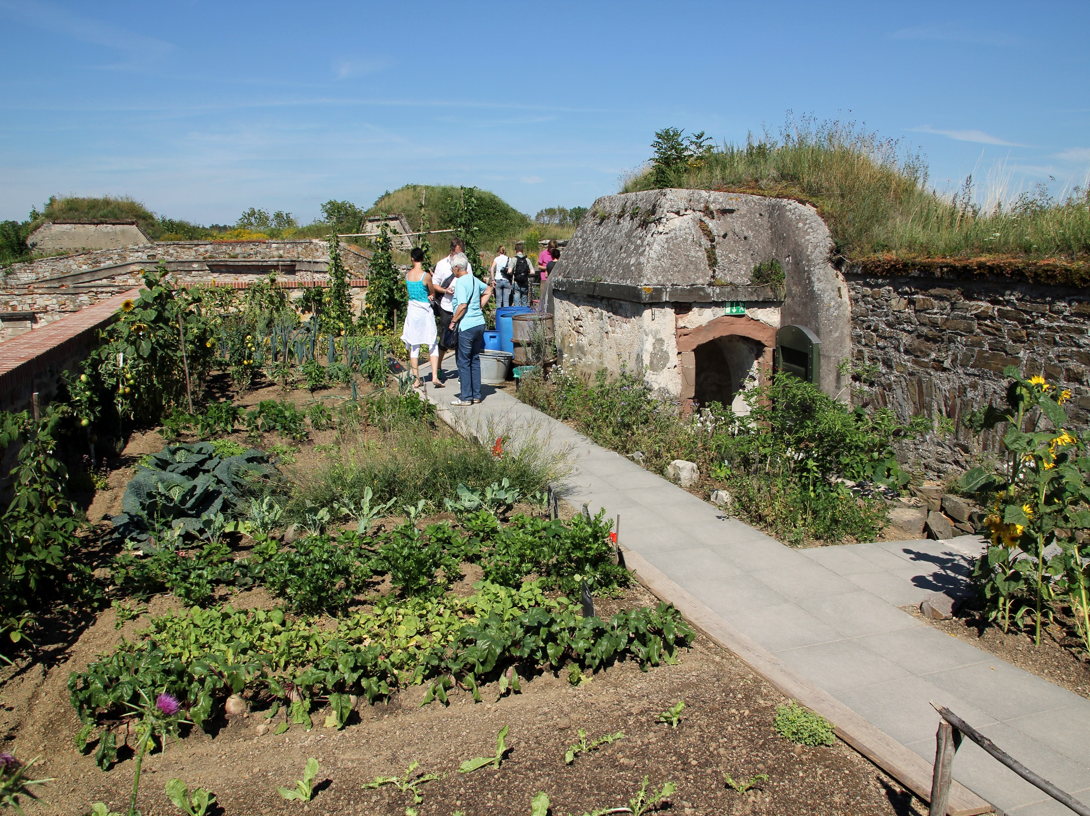
Notes:
Bundesgartenschau Koblenz im_Buga Jahr 2011

Slide 21
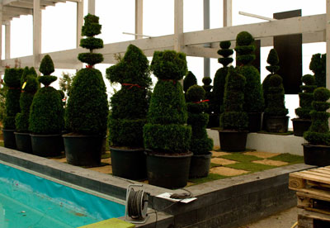
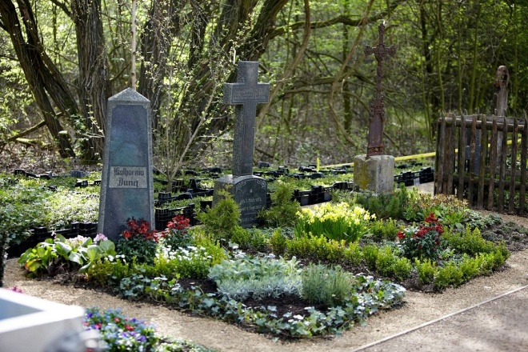
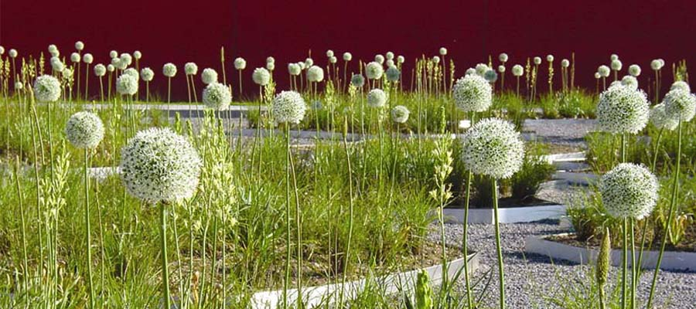
Notes:
Bundesgartenschau Koblenz im_Buga Jahr 2011

Slide 22
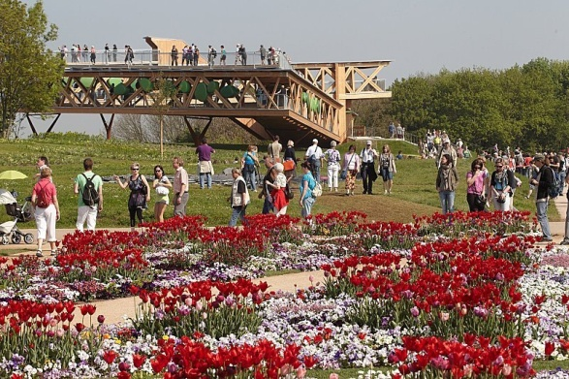
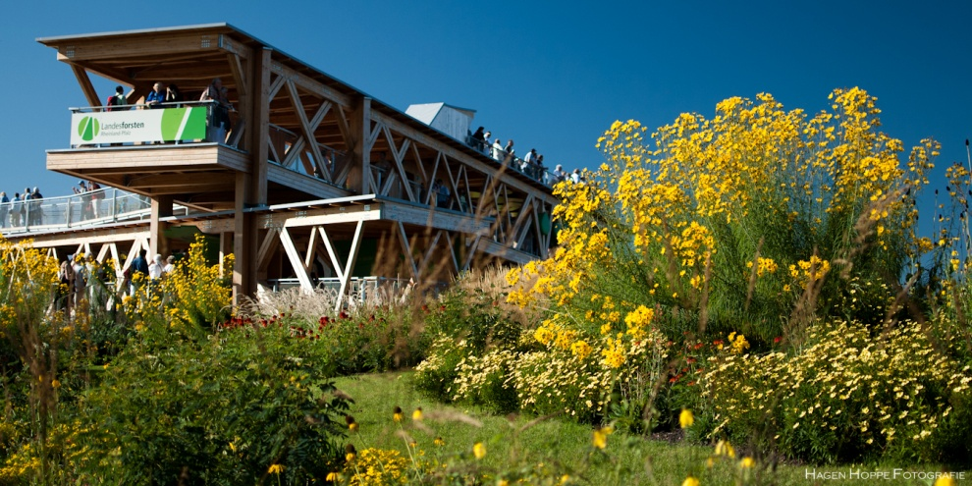
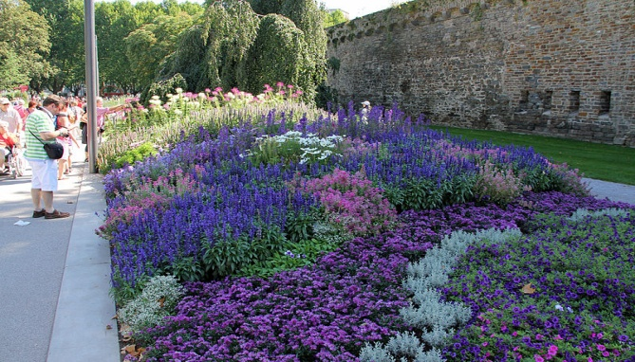
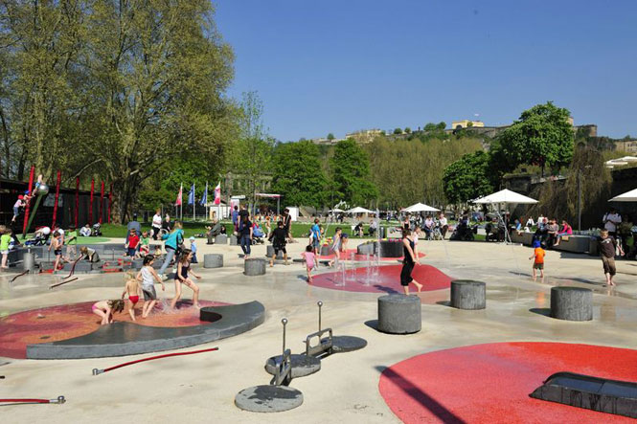
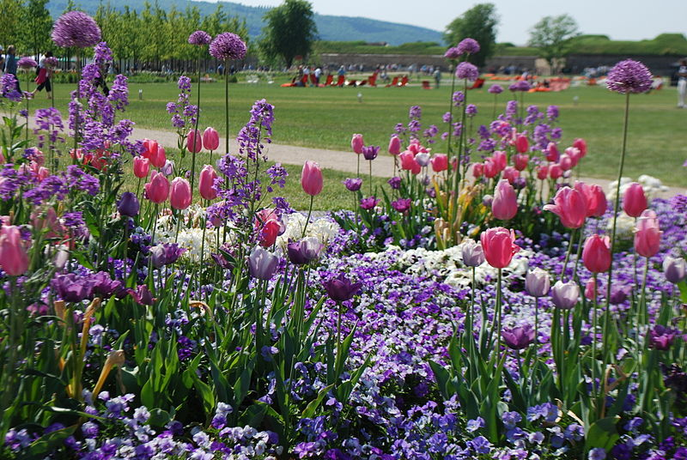
Notes:
Bundesgartenschau Koblenz im_Buga Jahr 2011

Slide 23
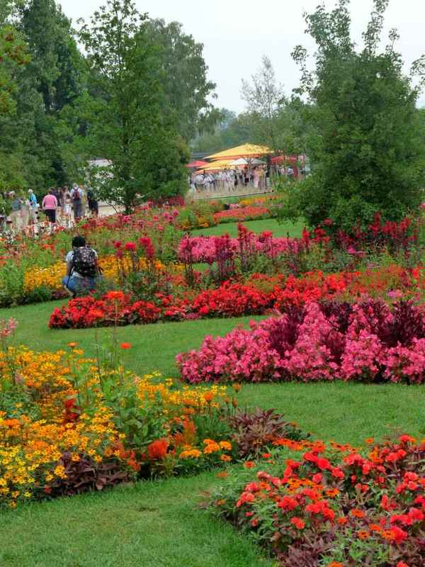
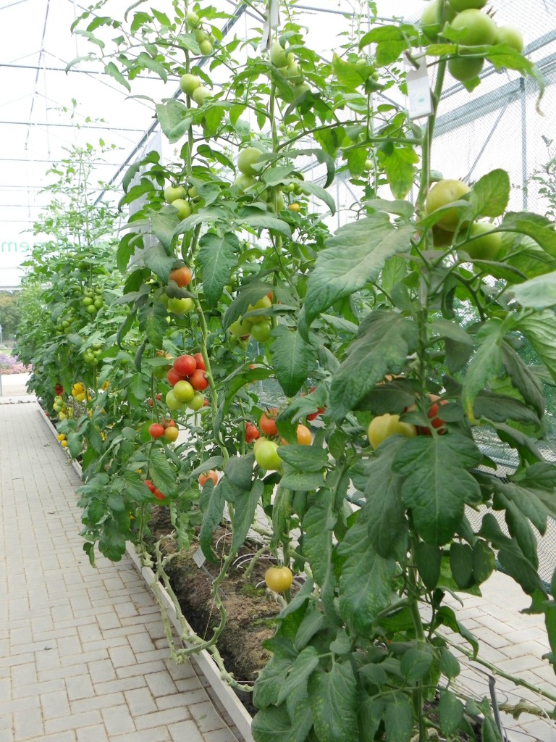
Notes:
Bundesgartenschau Koblenz im_Buga Jahr 2011

Slide 24
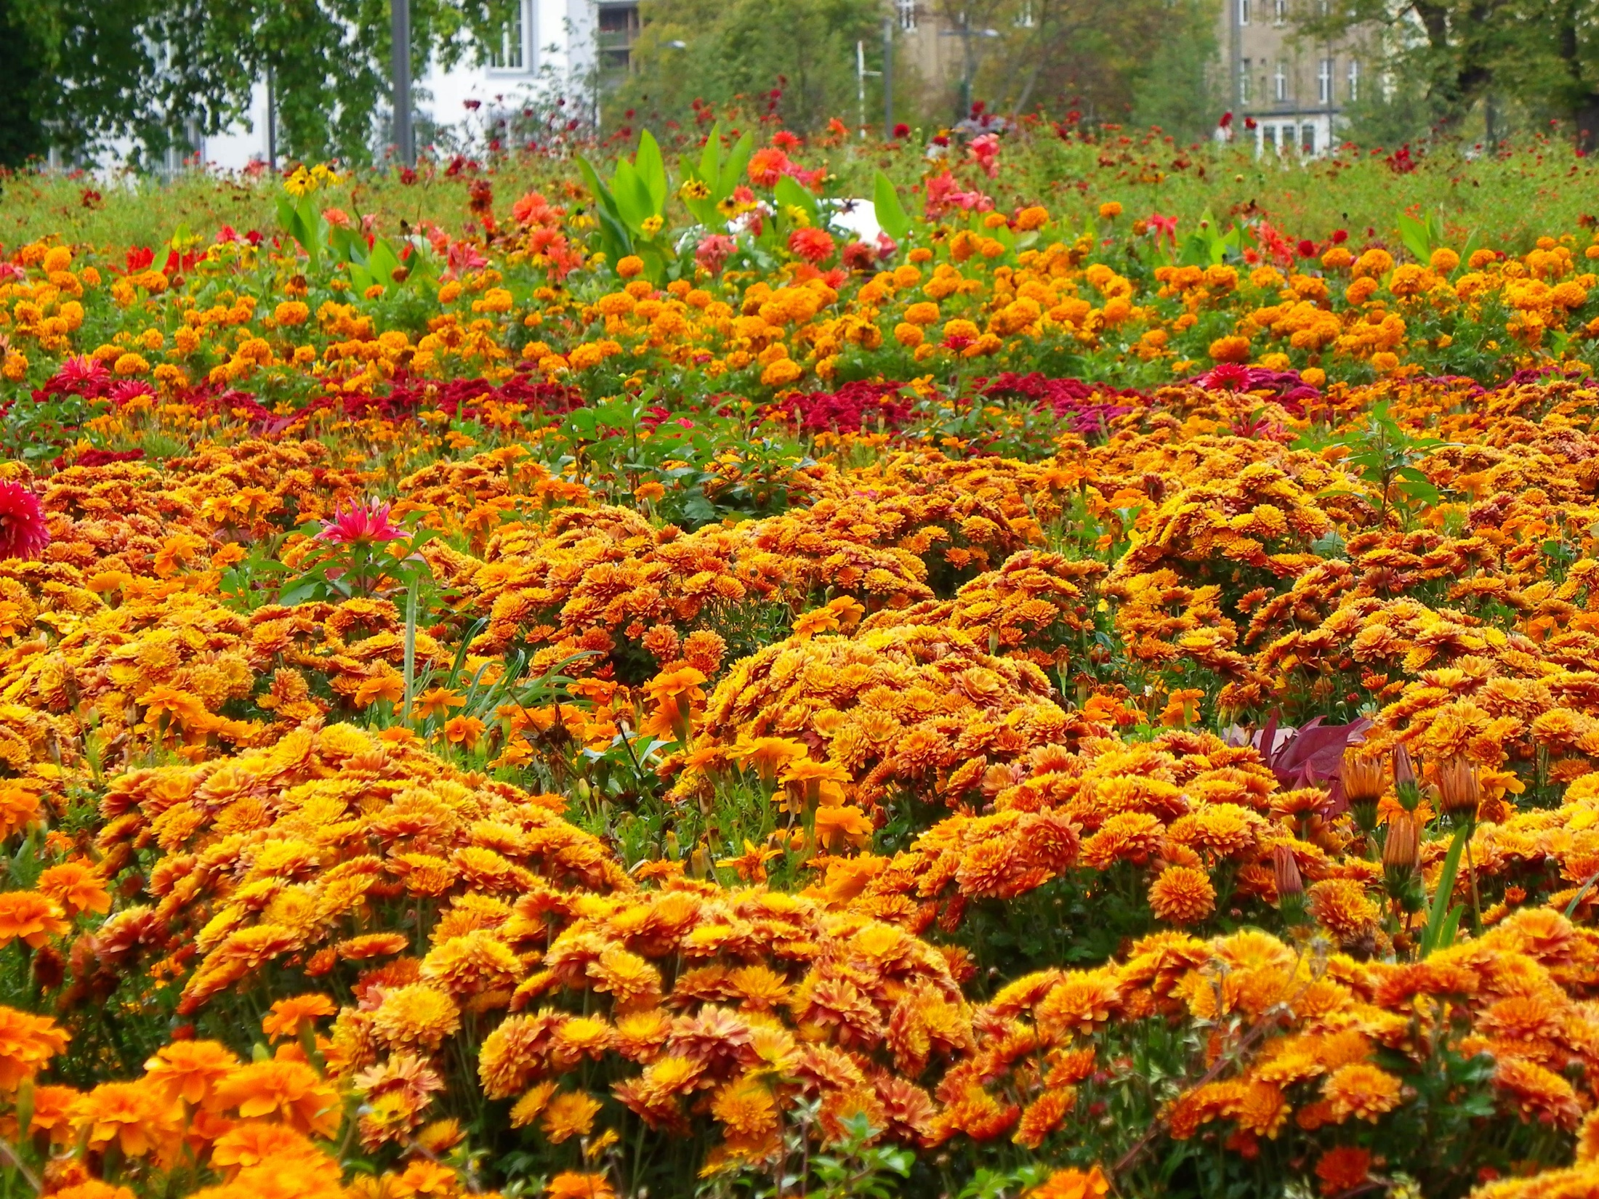
Notes:
Bundesgartenschau Koblenz im_Buga Jahr 2011

Slide 25
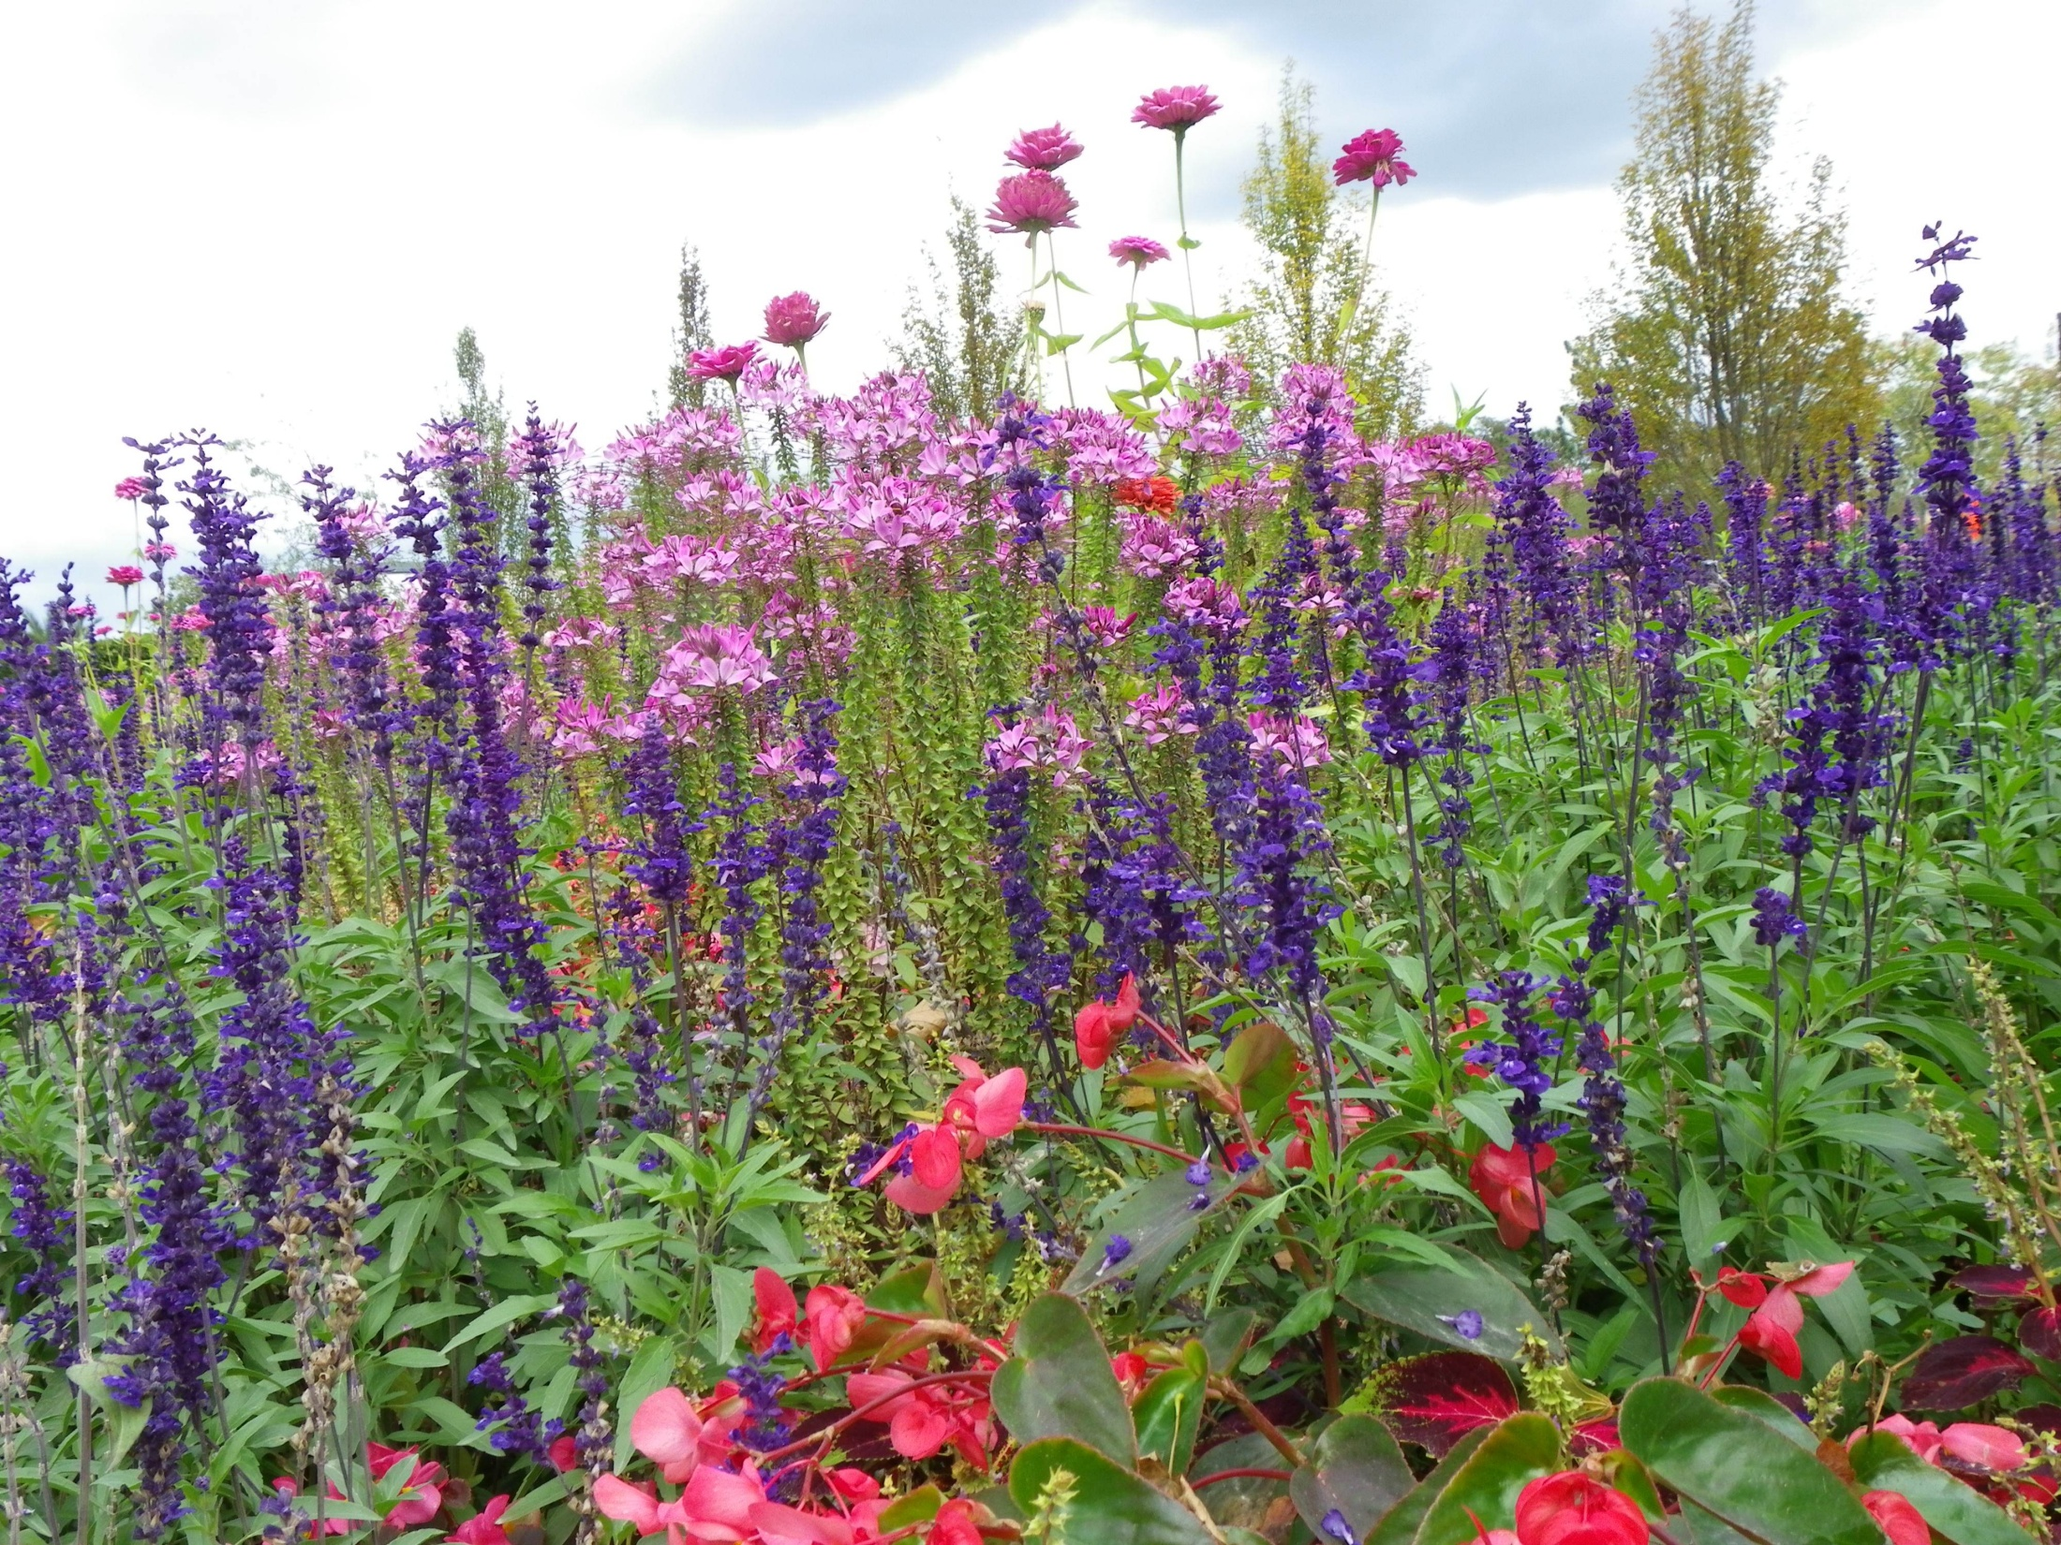
Notes:
Bundesgartenschau Koblenz im_Buga Jahr 2011

Slide 26
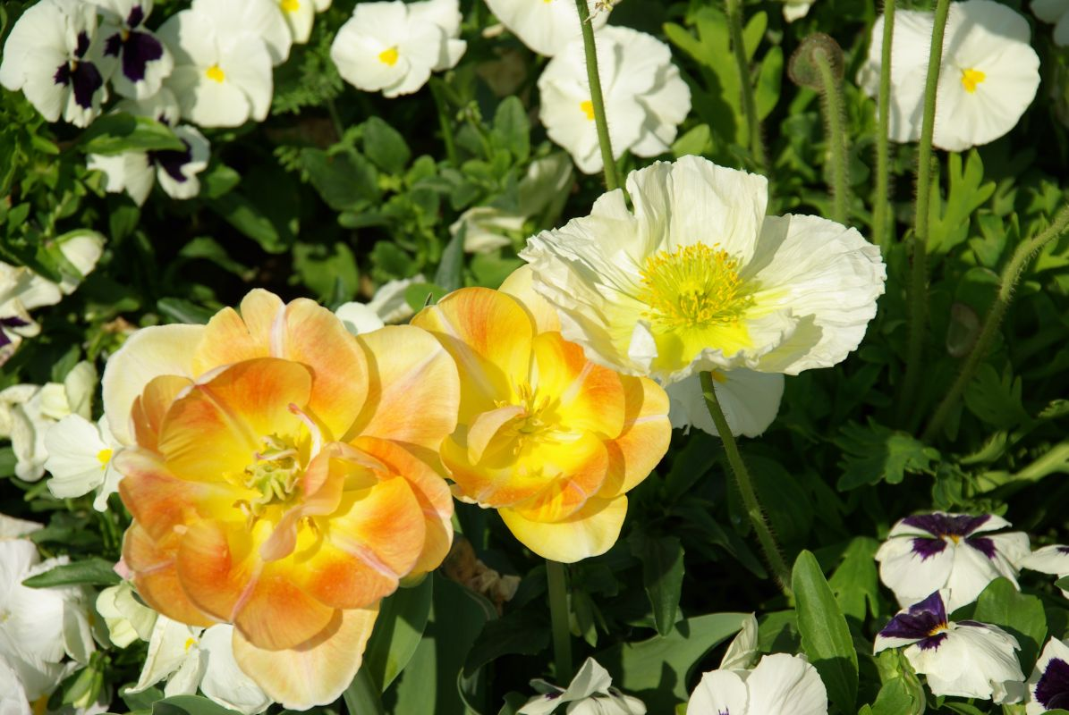
Notes:
Bundesgartenschau Koblenz im_Buga Jahr 2011

Slide 27
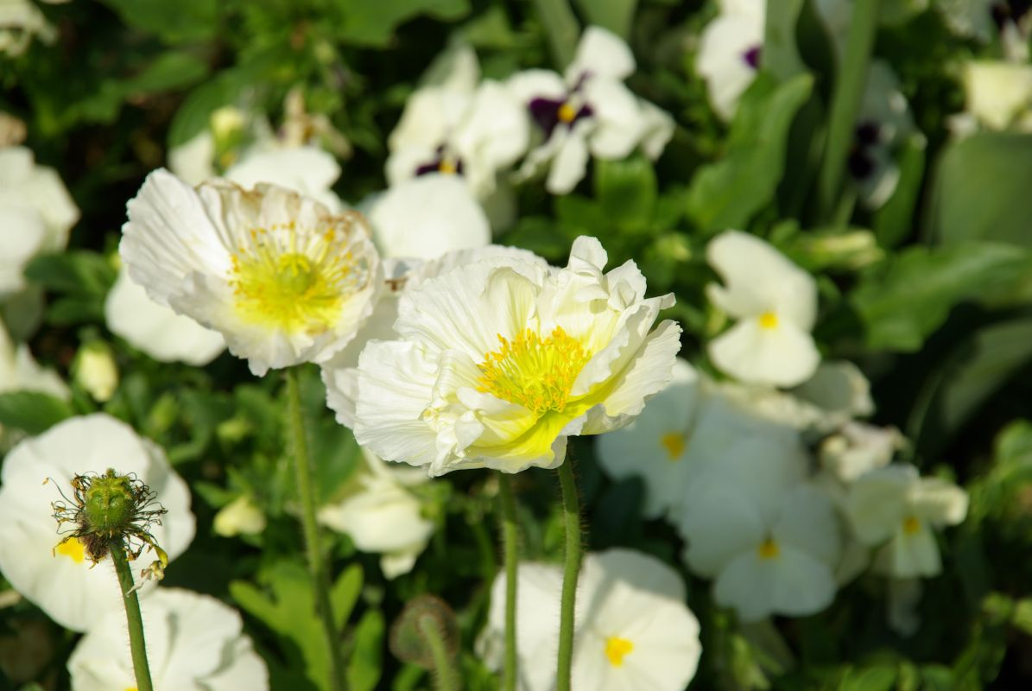
Notes:
Bundesgartenschau Koblenz im_Buga Jahr 2011

Slide 28
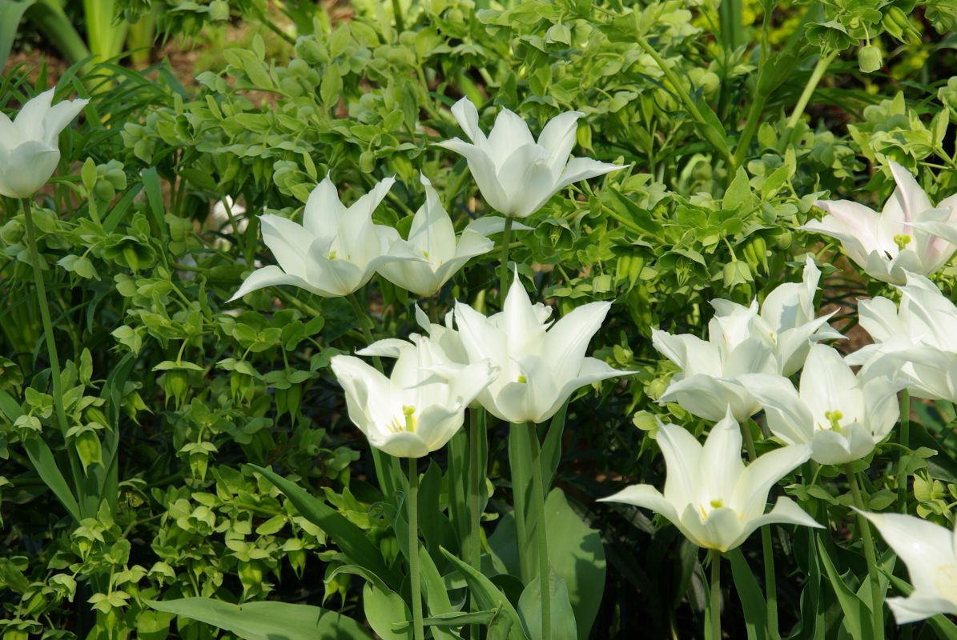
Notes:
Bundesgartenschau Koblenz im_Buga Jahr 2011

Slide 29
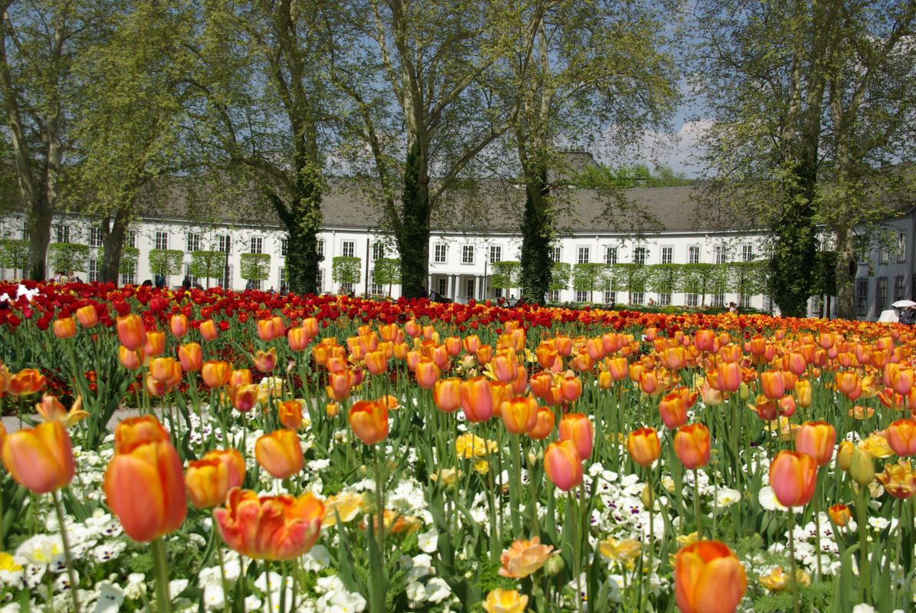
Notes:
Bundesgartenschau Koblenz im_Buga Jahr 2011

Slide 30
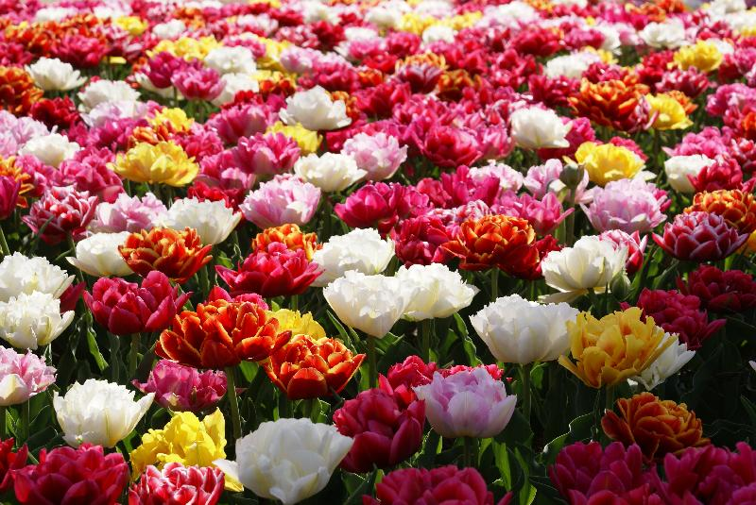
Notes:
Bundesgartenschau Koblenz im_Buga Jahr 2011

Slide 31
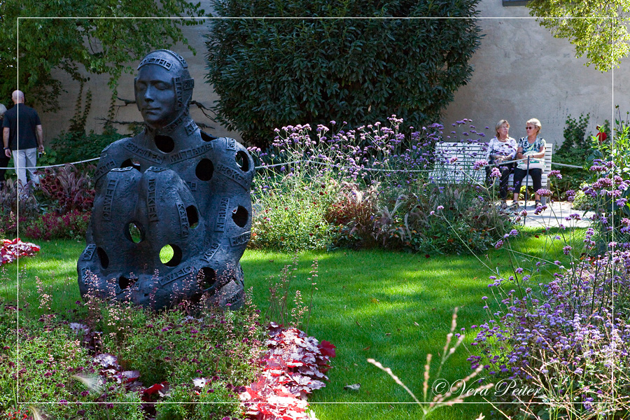
Bundesgartenschau Koblenz im_Buga Jahr 2011

Slide 32
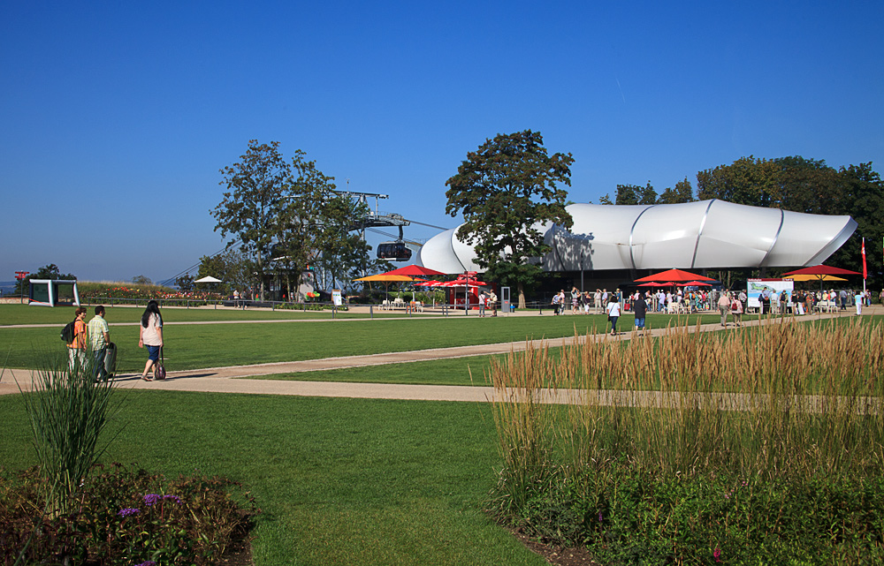
Notes:
Bundesgartenschau Koblenz im_Buga Jahr 2011

Slide 33
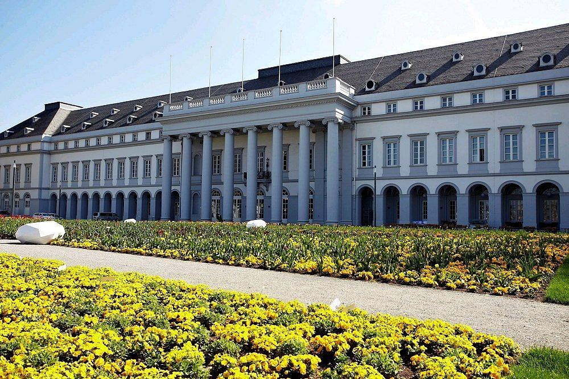
Notes:
Bundesgartenschau Koblenz im_Buga Jahr 2011

Slide 34
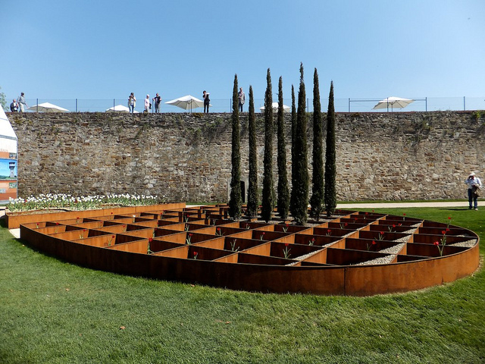
Notes:
Bundesgartenschau Koblenz im_Buga Jahr 2011

Slide 35
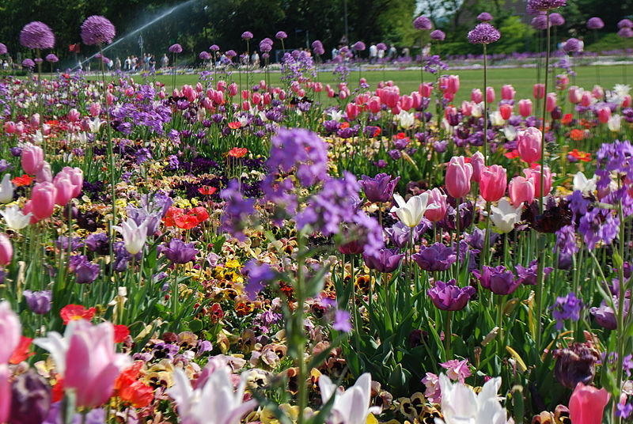
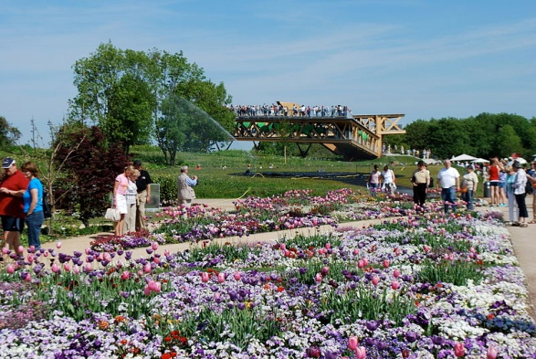
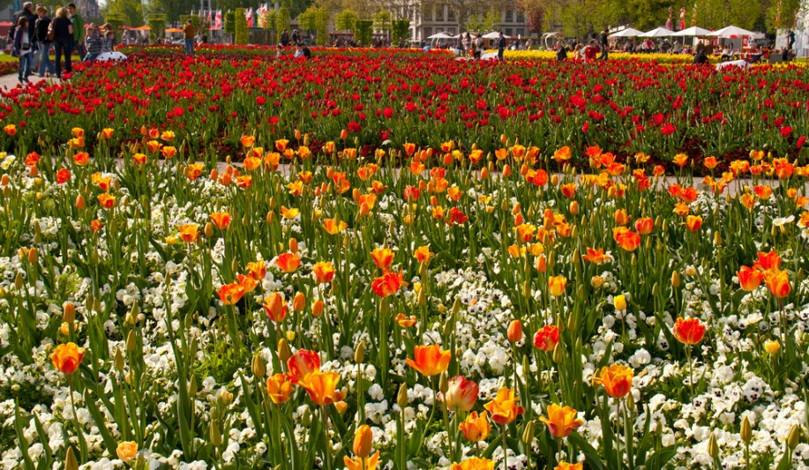
Notes:
Bundesgartenschau Koblenz im_Buga Jahr 2011

Slide 36
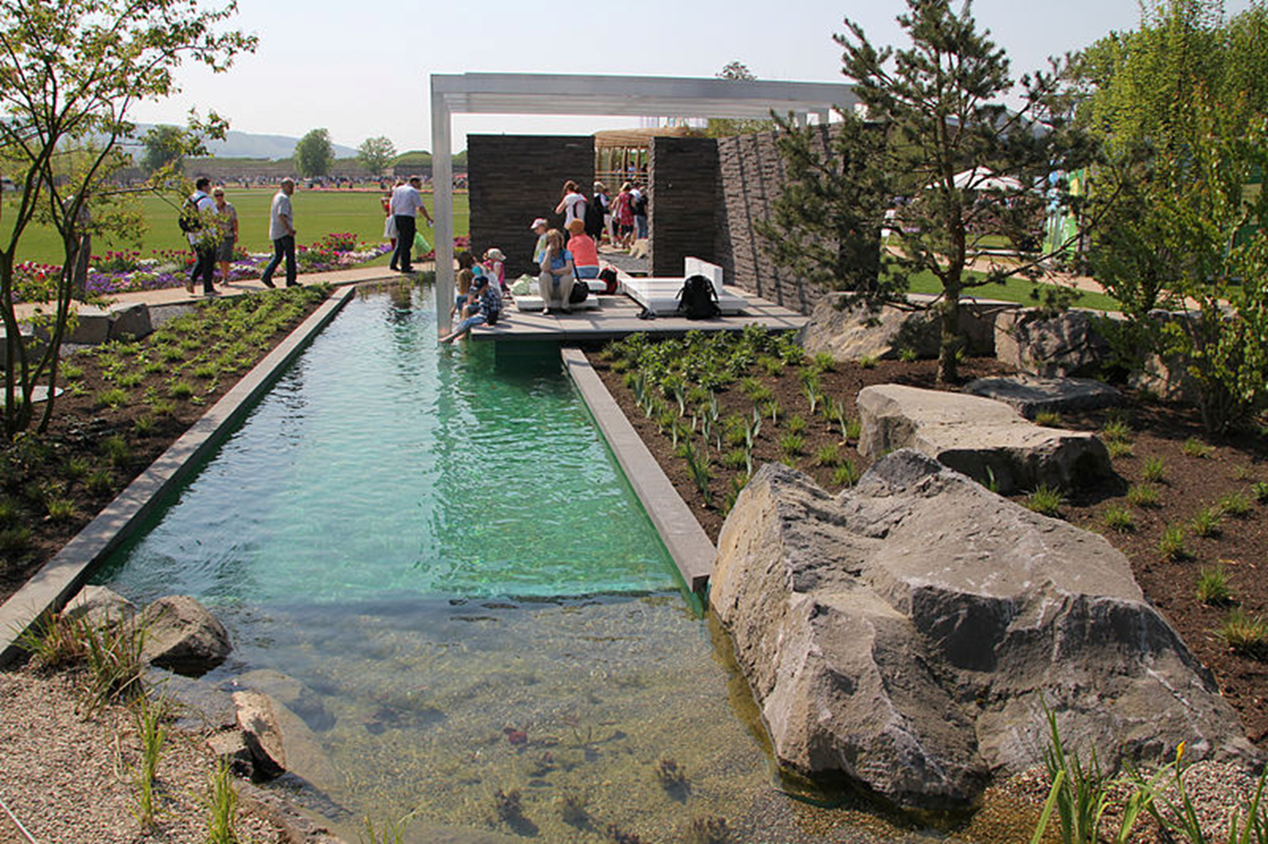
Notes:
Bundesgartenschau Koblenz im_Buga Jahr 2011

Slide 37
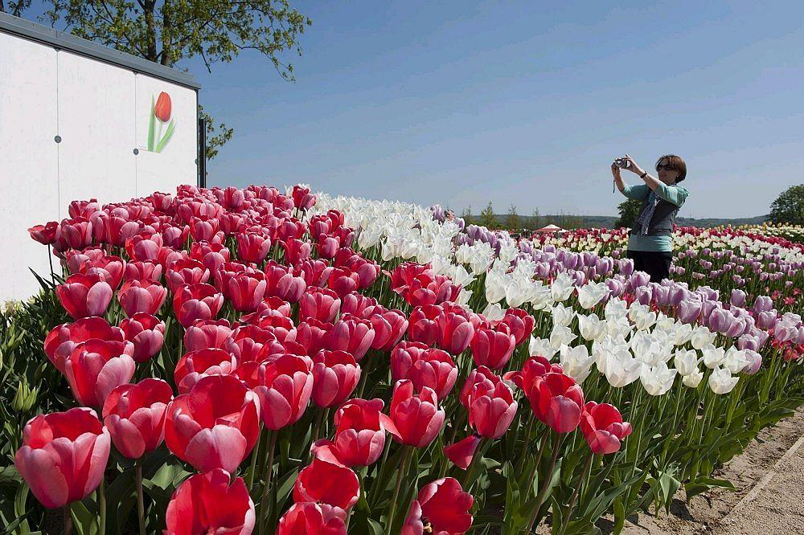

Slide 38
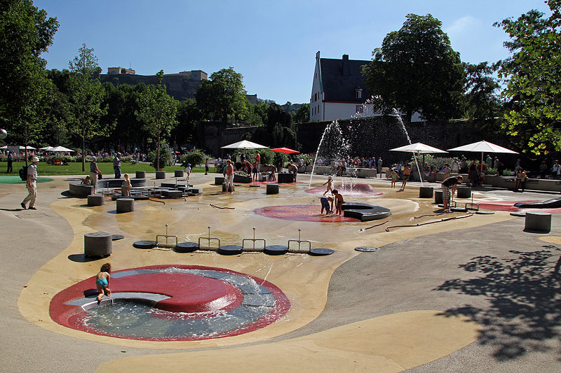
Notes:
Bundesgartenschau Koblenz im_Buga Jahr 2011

Slide 39
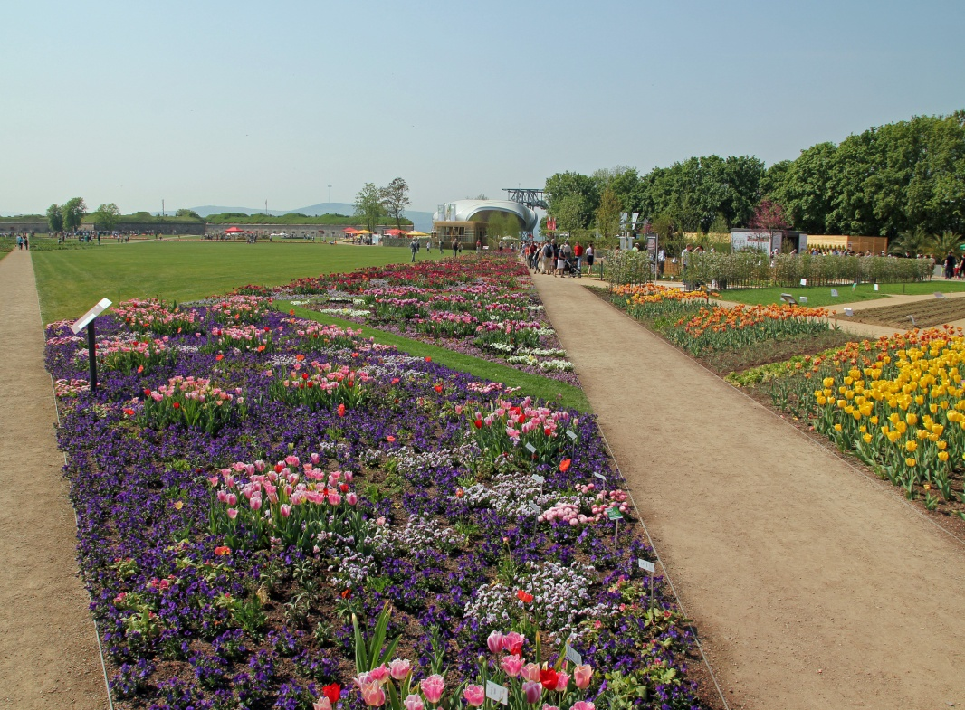
Notes:
Bundesgartenschau Koblenz im_Buga Jahr 2011

Slide 40
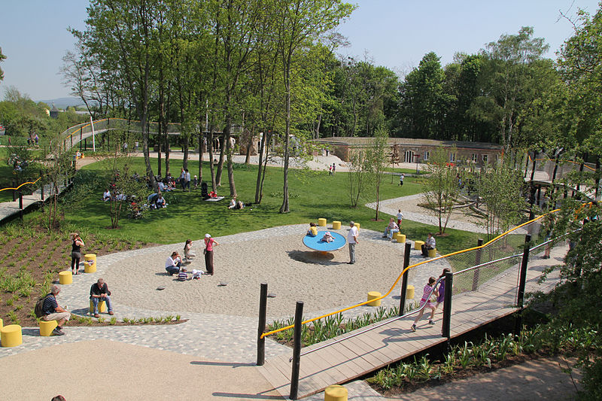
Notes:
Bundesgartenschau Koblenz im_Buga Jahr 2011

Slide 41
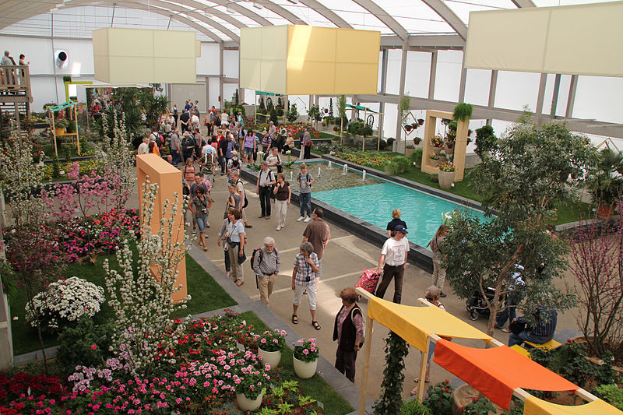
Notes:
Bundesgartenschau Koblenz im_Buga Jahr 2011

Slide 42
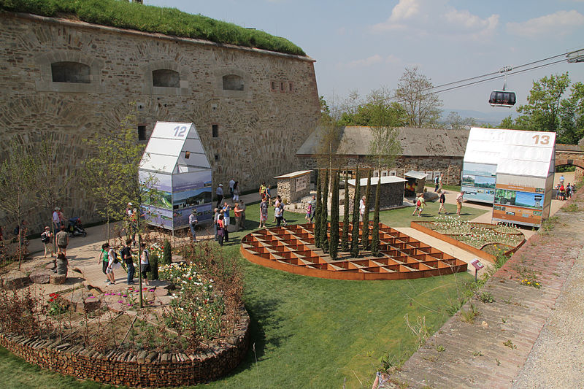
Notes:
Bundesgartenschau Koblenz im_Buga Jahr 2011

Slide 43
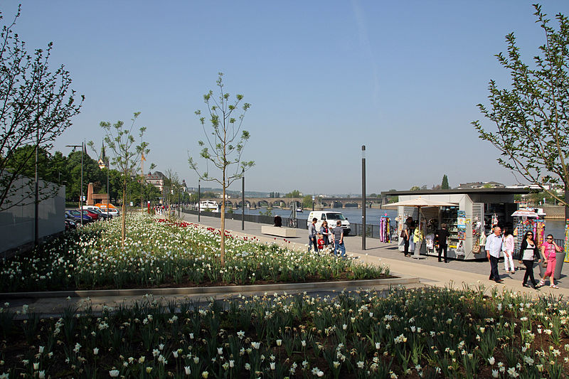
Notes:
Bundesgartenschau Koblenz im_Buga Jahr 2011

Slide 44
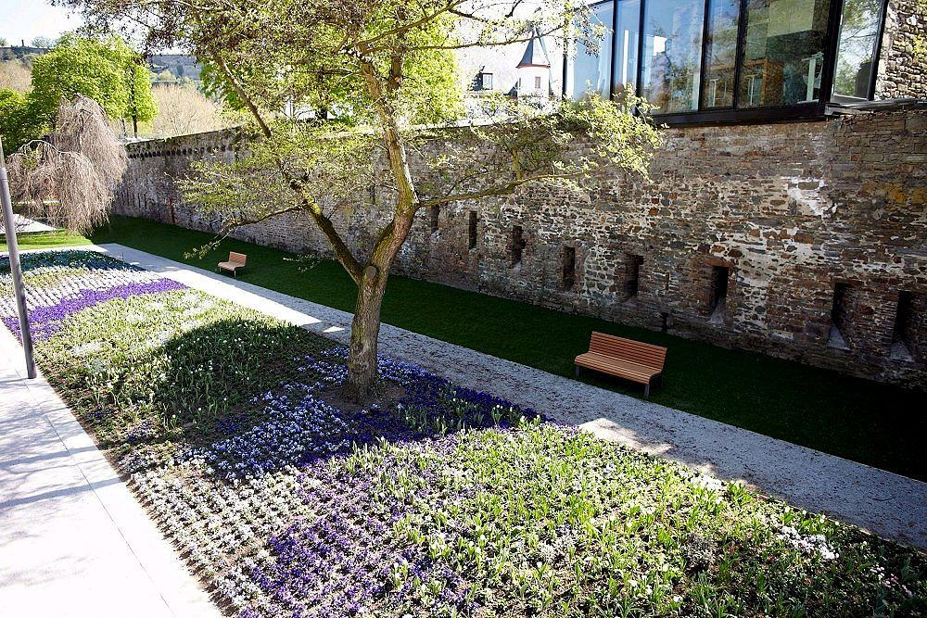
Notes:
Bundesgartenschau Koblenz im_Buga Jahr 2011

Slide 45
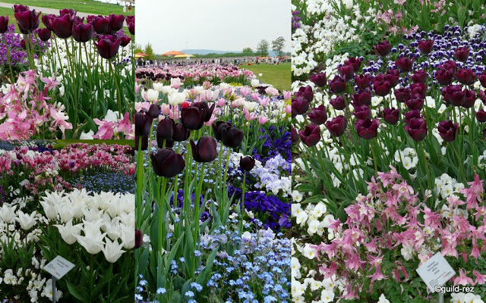
Bundesgartenschau Koblenz im_Buga Jahr 2011
Notes:
Bundesgartenschau Koblenz im_Buga Jahr 2011

Slide 46
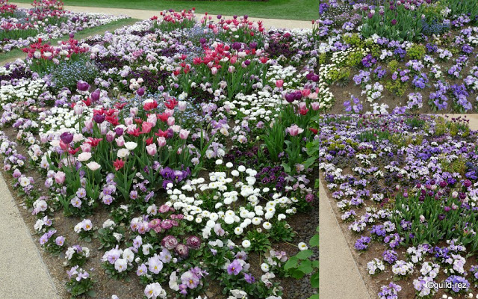
Bundesgartenschau Koblenz im_Buga Jahr 2011
Notes:
Bundesgartenschau Koblenz im_Buga Jahr 2011

Slide 47
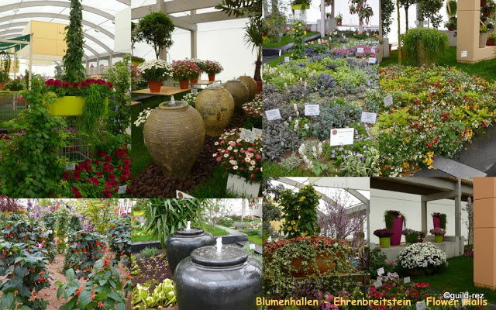
Bundesgartenschau Koblenz im_Buga Jahr 2011
Notes:
Bundesgartenschau Koblenz im_Buga Jahr 2011

Slide 48
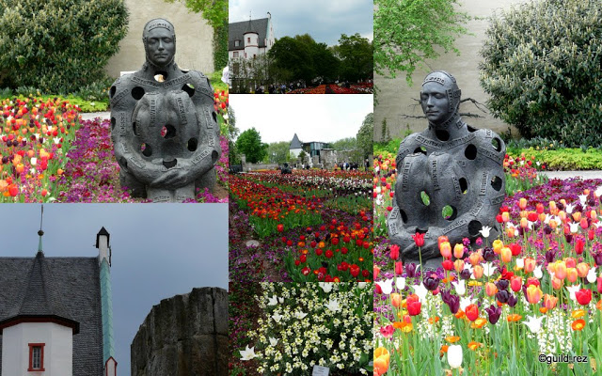
Bundesgartenschau Koblenz im_Buga Jahr 2011
Notes:
Bundesgartenschau Koblenz im_Buga Jahr 2011

Slide 49
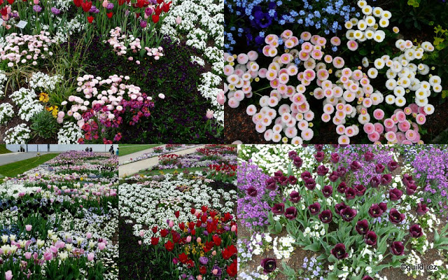
Bundesgartenschau Koblenz im_Buga Jahr 2011
Notes:
Bundesgartenschau Koblenz im_Buga Jahr 2011

Slide 50
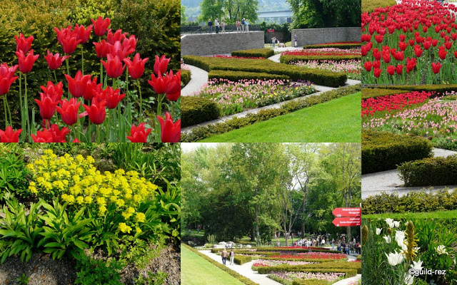
Bundesgartenschau Koblenz im_Buga Jahr 2011
Notes:
Bundesgartenschau Koblenz im_Buga Jahr 2011

Slide 51
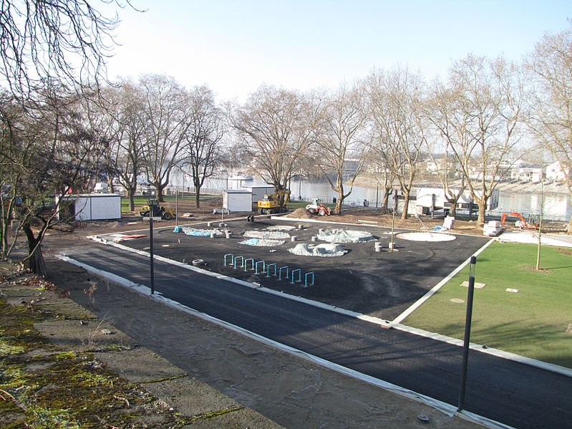
Notes:
Bundesgartenschau Koblenz im_Buga Jahr 2011

Slide 52
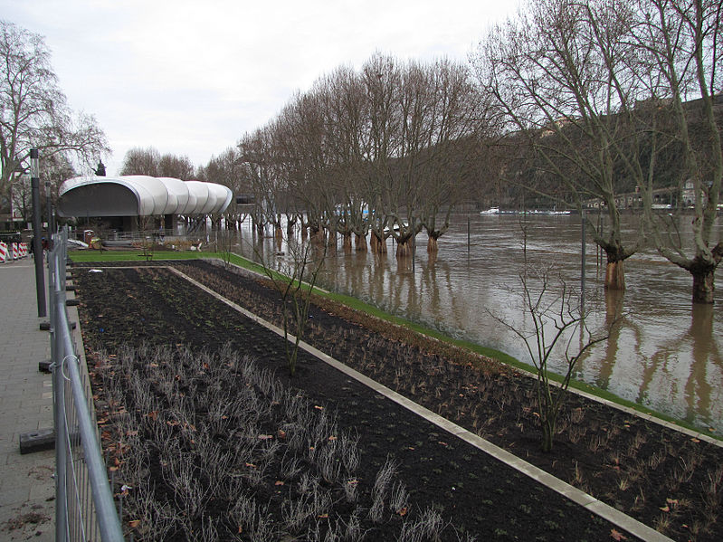
Notes:
Bundesgartenschau Koblenz im_Buga Jahr 2011

Slide 53

Notes:
Bundesgartenschau Koblenz im_Buga Jahr 2011

Slide 54

Notes:
Bundesgartenschau Koblenz im_Buga Jahr 2011

Slide 55

Notes:
Bundesgartenschau Koblenz im_Buga Jahr 2011

Slide 56

Notes:
Bundesgartenschau Koblenz im_Buga Jahr 2011

Slide 57

Notes:
Bundesgartenschau Koblenz im_Buga Jahr 2011

Slide 58

Notes:
Bundesgartenschau Koblenz im_Buga Jahr 2011

Slide 59

Notes:
Bundesgartenschau Koblenz im_Buga Jahr 2011

Slide 60

Notes:
Bundesgartenschau Koblenz im_Buga Jahr 2011

Slide 61

Notes:
Bundesgartenschau Koblenz im_Buga Jahr 2011

Slide 62

Notes:
Bundesgartenschau Koblenz im_Buga Jahr 2011

Slide 63

Notes:
Bundesgartenschau Koblenz im_Buga Jahr 2011

Slide 64

Notes:
Bundesgartenschau Koblenz im_Buga Jahr 2011

Slide 65

Notes:
Bundesgartenschau Koblenz im_Buga Jahr 2011

Slide 66


Slide 67

Notes:
Bundesgartenschau Koblenz im_Buga Jahr 2011

Slide 68

Notes:
Bundesgartenschau Koblenz im_Buga Jahr 2011

Slide 69

Notes:
Bundesgartenschau Koblenz im_Buga Jahr 2011

Slide 70

Notes:
Bundesgartenschau Koblenz im_Buga Jahr 2011

Slide 71

Notes:
Bundesgartenschau Koblenz im_Buga Jahr 2011

Slide 72

Notes:
Bundesgartenschau Koblenz im_Buga Jahr 2011

Slide 73

Notes:
Bundesgartenschau Koblenz im_Buga Jahr 2011

Slide 74

Notes:
Bundesgartenschau Koblenz im_Buga Jahr 2011

Slide 75

Notes:
Bundesgartenschau Koblenz im_Buga Jahr 2011

Slide 76


Notes:
Bundesgartenschau Koblenz im_Buga Jahr 2011

Slide 77

Notes:
Bundesgartenschau Koblenz im_Buga Jahr 2011

Slide 78

Notes:
Bundesgartenschau Koblenz im_Buga Jahr 2011

Slide 79
Notes:
Bundesgartenschau Koblenz im_Buga Jahr 2011

Slide 80
Notes:
Bundesgartenschau Koblenz im_Buga Jahr 2011

Slide 81

Notes:
Bundesgartenschau Koblenz im_Buga Jahr 2011

Slide 82


Notes:
Bundesgartenschau Koblenz im_Buga Jahr 2011

Slide 83

Notes:
Bundesgartenschau Koblenz im_Buga Jahr 2011

